Slide 1
স্বাগতম

Slide 2
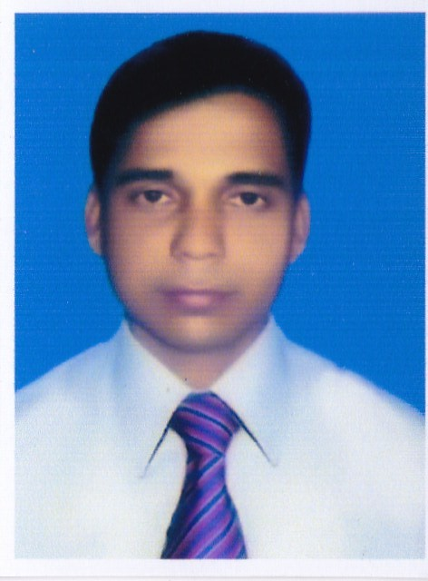
শিক্ষকপরিচিতি
মিজানুর রহমান
সহকারি শিক্ষক (ব্যবসায় শিক্ষা শাখা)
এডওয়ার্ড ইনষ্টিটিউশন, সদর ,ময়মনসিংহ।
মোবাঃ 01719674817
Mijan.adward@gmail.com

Slide 3
পাঠ পরিচিতি
শ্রেণীঃ দশম
বিষয়:- ব্যবসায় উদ্যোগ
সময়ঃ ৪৫ মিঃ
তারিখঃ ০৯ /০৩ /২০২০

Slide 4
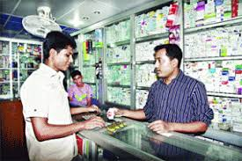
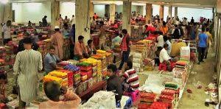
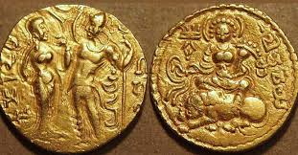
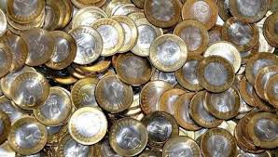
নিচের ছবিগুলো লক্ষ্য কর ।

Slide 5
আজকের পাঠ
ব্যবসায় পরিচিতি

Slide 6
শিখন ফল
এই পাঠ শেষে শিক্ষার্থীরা ---
ব্যবসায়ের উৎপত্তি সম্পর্কে বলতে পারবে ।
ব্যবসায়ের ক্রমবিকাশের ধারা বর্ণনা করতে পারবে।
ব্যবসায়ের কার্যাবলি ব্যাখ্যা করতে পারবে।

Slide 7
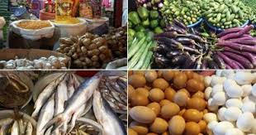
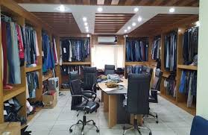
নিচের ছবি গুলো লক্ষ্য কর ।

Slide 8
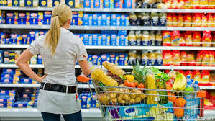
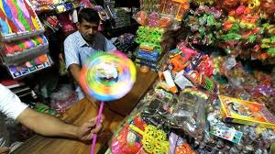
নিচের ছবি গুলো লক্ষ্য কর ।

Slide 9
জোড়ায় কাজ ( ৫মিনিট)
মধ্য যুগে মানুষ মুদ্রা হিসেবে কী জিনিস ব্যবহার করত তার পাঁচটি নাম খাতায় লিখ।

Slide 10
মূল্যায়ন
ব্যবসায়ের ক্রমবিকাশের ধারা গুলোকে কয় ভাগে ভাগ করা হয়েছে?
উত্তরঃ তিন ভাগে ( যথাঃ ১। প্রাচীন যুগ ২। মধ্য যুগ ৩। আধুনিক যুগ

Slide 11
বাড়ির কাজ
তোমাদের এলাকায় যে সকল ব্যবসায় প্রতিষ্টান দেখা যায় তার মধ্য হতে একটি ব্যবসার কার্যাবলি গুলো খাতায় লিখে আনবে।

Slide 12
ধন্যবাদ

